Slide 1

HttpClient
By: Escobar Joel
1

Slide 2
HttpClient
HttpClient es un servicio de Angular que permite realizar peticiones HTTP para comunicarse con servidores y APIs.
Es parte del paquete @angular/common/http y proporciona métodos para realizar solicitudes GET, POST, PUT, DELETE, PATCH, entre otras.
Es más eficiente que XMLHttpRequest o fetch, ya que:
✅ Soporta Observables → Permite manejo reactivo con RxJS.
✅ Interceptores → Permiten modificar peticiones y respuestas.
✅ Manejo de errores → Con catchError().
✅ Configuración de Headers, Parámetros y Autenticación.
2

Slide 3
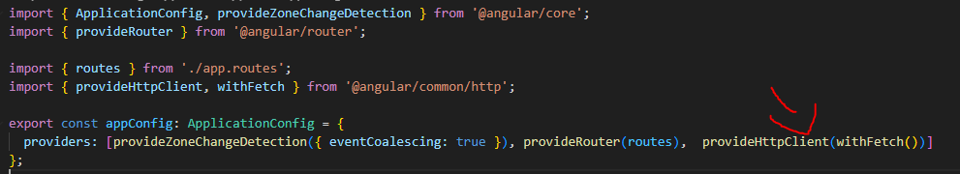
¿Cómo usar HttpClient en Angular?
Configuración en app.config.ts con Standalone Components
3

Slide 4
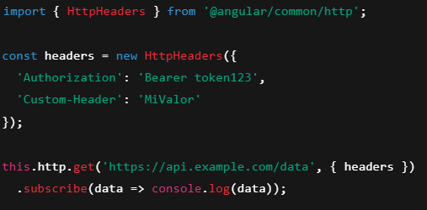
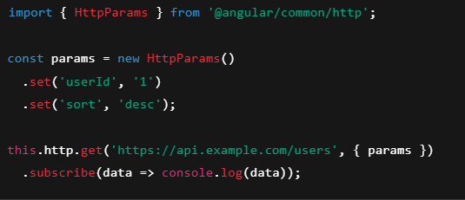
¿Cómo usar HttpClient en Angular?
Envío de Headers en una petición
Envío de Parámetros en una petición
Se usa cuando necesitas autenticación o personalizar la petición con headers específicos.
Se usa cuando necesitas filtrar datos o pasar información sin modificar la URL manualmente.
4

Slide 5
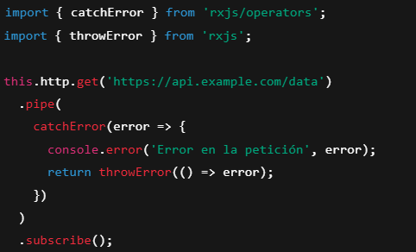
¿Cómo usar HttpClient en Angular?
Manejo de Errores con catchError
Se usa para capturar y manejar errores sin romper la app.
5

Slide 6
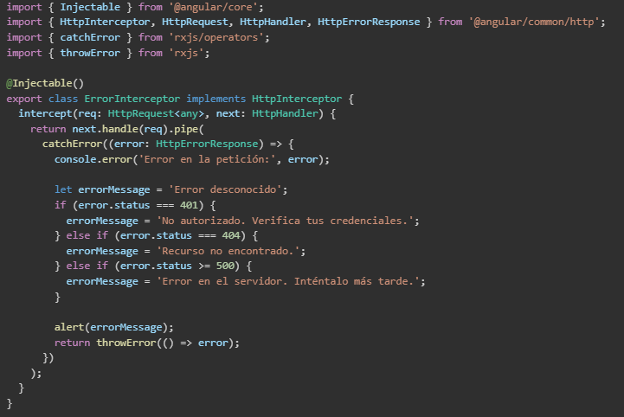
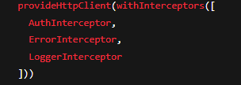
¿Cómo usar HttpClient en Angular?
Interceptors en Angular (HttpInterceptor)
Un HttpInterceptor es una clase especial en Angular que intercepta todas las peticiones y respuestas HTTP. Se utiliza para modificar, analizar o manejar errores antes de que lleguen al componente que hizo la solicitud.
¿Para qué sirven los Interceptores?
✅ Agregar autenticación (tokens, JWT, API keys, etc.).
✅ Manejar errores de forma centralizada.
✅ Agregar logs para auditoría.
✅ Transformar datos antes de enviarlos o recibirlos.
✅ Cachear respuestas para evitar peticiones innecesarias.
6

Slide 7
Conclusión
HttpClient en Angular es una herramienta poderosa que facilita las peticiones HTTP con características avanzadas
Interceptors → Para modificar peticiones globalmente.
Manejo de Errores → Para evitar que la app se rompa.
Configuración con Headers y Parámetros → Para personalizar las peticiones.
CRUD Completo → Para gestionar datos de forma eficiente.
7

Slide 8

Muchas gracias!!
8

